Slide 1

Tips voor de docent bij het uitvoeren van deze les:
Lees de notitiepagina onder de sheets voor uitleg en suggesties.
Voordat de klas met de inhoud van de les aan de slag gaat is er een sheet met moeilijke woorden. Vul deze woordenlijst aan, passend bij het niveau van de klas.

Slide 2
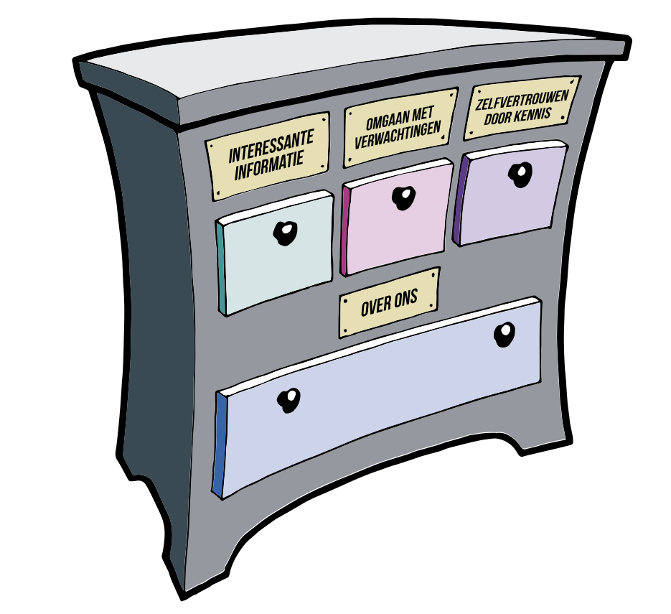


Stage op het mbo
Les 1: Wat is stage lopen?

Slide 3



Wat ga je deze les doen?
Lesdoelen:
Aan het eind van de les:
Weet je welke wat er bedoeld wordt met stage lopen
Weet je waar je stages kan vinden
Heb je uitgezocht welke stages er in jouw buurt zijn die passen bij jouw (favoriete) opleiding
Activiteiten:
Uitleg
Opdracht
Nabespreken of reflecteren
Notes:
Uitleg docent: Als je op het mbo zit ga je stage lopen. Wat is een stage en hoe vind je een stage die goed bij je past? In de komende 2 lessen komen we er achter wat stage lopen is, je hebt uitgezocht waar je stages kan vinden en je hebt geoefend met een motivatiebrief en een kennismakingsgesprek. Vandaag komen we er achter wat een stage is, waarom je stage loopt en waar je een stage kan vinden.

Slide 4
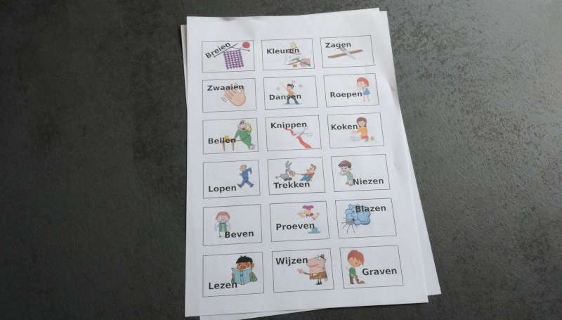
Nieuwe woorden
Stage
Leerbedrijf
Leermeester
Notes:
Uitleg voor docent: Bespreek de moeilijke woorden die deze les aan de orde komen. Afhankelijk van het taalniveau van de klas kan de sheet aangevuld worden met meer moeilijke woorden.

Slide 5

Uitleg: wat is stage?
Filmpjes over stage: https://www.bekijkjetoekomstnu.nl/lobbox/stage-lopen-pro
Een stage is: – een plek waar je werkt én leert – je hoeft nog niet alles te kunnen – je krijgt begeleiding
Notes:
Toelichting voor de docent: Laat een of meerdere van de filmpjes zien. Filmpjes over stage: https://www.bekijkjetoekomstnu.nl/lobbox/stage-lopen-pro
Ga na het filmpje in gesprek met de klas met behulp van onderstaande vragen.
Uitleg van de docent: Als je op het MBO zit ga je stage lopen. We gaan eerst een filmpje kijken over het lopen van stage.
Vragen aan de klas:
Wie heeft al wel eens van stage lopen gehoord? Ken je iemand die al stage loopt? In wat voor soort bedrijf zou je zelf stage willen lopen? Wat kan je leren van stage lopen?

Slide 6
Wat is stage? zitten = eens staan = oneens
Stage lopen is leuker dan naar school gaan
Door stage te lopen leer je wat het werk inhoudt
Door stage te lopen leer je meer over jezelf
Stage lopen is belangrijk voor je toekomst
Notes:
Toelichting voor de docent: Laat de stellingen een voor een zien. Vraag telkens een leerling die is blijven staan om zijn of haar mening en een leerling die is blijven zitten. De rest van de klas mag er op reageren.
Leg in het gesprek met de klas uit dat je op het mbo leert door theorie en de praktijk. Leg ook uit dat stage lopen verplicht is om een mbo diploma te halen. Voor sommige stages krijg je stagevergoeding, voor andere niet.
Uitleg van de docent: Opdracht zitten staan. Ik noem een aantal uitspraken over stage lopen. Als je het eens bent met de stelling ga je staan. Anders blijf je zitten.

Slide 7
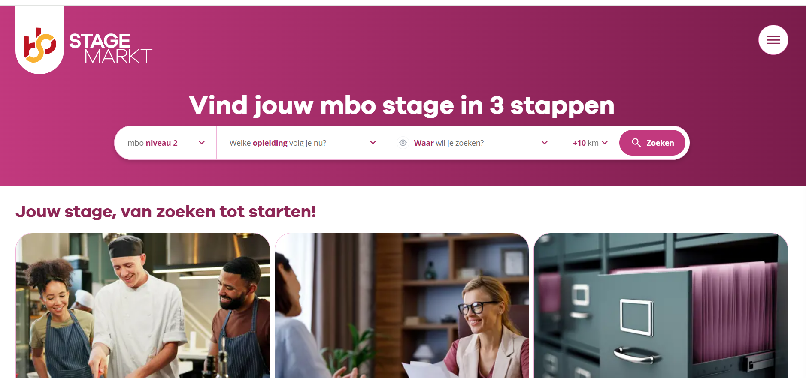
Waar kan je stages vinden?
Vul in op werkblad 1:
Stap 1: welke opleiding ga je doen?
Stap 2: Vul je opleiding en woonplaats in
Stap 3: Welke stage heb je gevonden?
Stap 4: In gesprek met je buurman/ buurvrouw. Welke stage lijkt jou leuk? Waarom?
https://stagemarkt.nl/
Notes:
Toelichting voor de docent: De leerlingen gebruiken werkblad 1 en gaan over de vragen in gesprek met hun buurman of buurman. Vervolgens praat de klas klassikaal na en vraag je aan een aantal duo’s wat ze hebben gevonden en of ze dit leuk lijkt of niet. Als de leerlingen uitstromen naar een entree opleiding en/ of nog niet weten welke richting/ opleiding ze gaan doen kunnen ze met behulp van https://www.kiesmbo.nl/ een opleiding kiezen die hen het leukst lijkt en daar een stage bij zoeken op stagemarkt.nl
Uitleg van de docent: Ga naar https://stagemarkt.nl/ en onderzoek of je stages bij jou in de buurt vindt die passen bij jouw opleiding. Eerst werk je voor jezelf en vul je de vragen op jouw werkblad in. Daarna ga je met je buurman of buurvrouw in gesprek. Welke stage heb je gevonden? Wat lijkt jou een leuke stage en waarom?

Slide 8
Stage op het mbo
Les 2: Een stage vinden en houden

Slide 9
Wat ga je deze les doen?
Lesdoelen:
Aan het eind van de les:
Weet je hoe je een goede motivatiebrief moet schrijven
Heb je geoefend met het voeren van een kennismakingsgesprek
Hebben we met elkaar gesproken over regels tijdens een stage
Activiteiten:
Uitleg
Opdracht
Nabespreken of reflecteren
Notes:
Uitleg docent:

Slide 10
Nieuwe woorden
Motivatiebrief
kwaliteiten
Notes:
Uitleg voor docent: Bespreek de moeilijke woorden die deze les aan de orde komen. Afhankelijk van het taalniveau van de klas kan de sheet aangevuld worden met meer moeilijke woorden.

Slide 11

Wat zet je in een motivatiebrief?
Je vertelt wat over jezelf.
Leg uit waarom je juist bij dit bedrijf een stageplek zoekt.
Je schrijft op wat je hier wilt leren.
Geef aan wat je kwaliteiten zijn.
Notes:
Toelichting voor de docent: Bij deze les gebruiken de leerlingen werkblad 2.
Uitleg docent: In een motivatiebrief vertel je wie je bent en waarom je graag stage bij dit bedrijf wilt lopen. In zo’n brief schrijf je wie je bent, welke opleiding je doet en waarom je juist bij dit bedrijf stage wil lopen. De vorige keer hebben jullie een stage uitgekozen die jullie het leukst lijkt. Vandaag gaan we een motivatiebrief schrijven voor deze stage. Een motivatiebrief hoeft niet heel lang te zijn maar moet wel iets zeggen over wie jij bent en waarom je graag bij dit bedrijf stage wil lopen. Jullie gebruiken werkblad 2 om een motivatiebrief te schrijven.

Slide 12

Oefenen kennismakingsgesprek
Lees je motivatiebrief goed
Bedenk 2 vragen die je aan het bedrijf wil stellen
Oefen met buurman/ buurvrouw
Notes:
Toelichting voor de docent: Bij deze les gebruiken de leerlingen werkblad 2. De leerlingen bedenken vragen die ze aan het bedrijf willen stellen. Daarna oefenen ze in 2-tallen een kennismakingsgesprek. Eerst stelt leerling 1 de vragen en daarna draaien de rollen om. Na de gesprekjes geven de leerlingen elkaar een top en een tip. Deze schrijven ze op het werkblad.
Je kan er ook voor kiezen het kennismakingsgesprek klassikaal te doen. Dan speelt de docent het stagebedrijf en oefen je het kennismakingsgesprek met een aantal leerlingen voor de klas.
Bespreek de rollenspellen na met de klas. Vond je het leuk? Vond je het moeilijk? Welke vraag vond je moeilijk? Welke top kreeg je? Wat zou je in een echt gesprek anders doen?
Uitleg docent: Als je stage gaat lopen wordt je ook vaak uitgenodigd voor een kennismakingsgesprek. Tijdens zo gesprek zal het bedrijf vragen aan jou stellen maar het is ook goed als je zelf een paar vragen voor het bedrijf hebt. We gaan nu in tweetallen/ klassikaal een kennismakingsgesprek oefenen.

Slide 13

Wat mag wel en niet tijdens je stage? zitten = mag wel staan = mag niet
Je hebt heel slecht geslapen dus je komt een uurtje later
De stage is best moeilijk dus je stelt veel vragen
Je houdt een oortje in zodat je je muziek hoort maar ook de klanten
Je hebt gezellige collega’s dus jullie kletsen tijdens het werk
Je mag alleen maar saaie klusjes doen. Je gaat met je begeleider in gesprek omdat je graag andere taken wil doen.
Notes:
Toelichting voor de docent: Laat de stellingen een voor een zien. Vraag telkens een leerling die is blijven staan om zijn of haar mening en een leerling die is blijven zitten. De rest van de klas mag er op reageren.
Leg in het gesprek met de klas uit dat het antwoord op de vragen soms ook afhangt van het soort bedrijf waar je werkt. Bijvoorbeeld: Als je in een magazijn werkt kan je soms best met je collega’s kletsen maar als je in een ziekenhuis stage loopt moet je soms rustig zijn voor de patienten.
Uitleg van de docent: Opdracht zitten staan. Ik noem een dingen die je kan doen tijdens je stage. Als je denkt dat het mag blijf je zitten, als je denkt dat het niet mag ga je staan.

Slide 14

Vastleggen
Stop de ingevulde werkbladen in je loopbaanportfolio
Notes:
Uitleg voor de docent: Laat de leerlingen de leerlingwerkbladen in een loopbaandossier/ map of iets dergelijks zetten. Als de leerlingen een digitaal loopbaandossier hebben kunnen ze de presentatie er ook in zetten. Zo kunnen ze later in het schooljaar nog eens terugkijken naar deze lessen. Je kan deze er bijvoorbeeld weer bij pakken tijdens een mentorgesprek of tijdens een driehoeksgesprek.

